Slide 1
Tengernyi csoda
Borsiczky-Fél Júlia
Szitakötő - 53. szám - 26-27. oldal

Slide 2
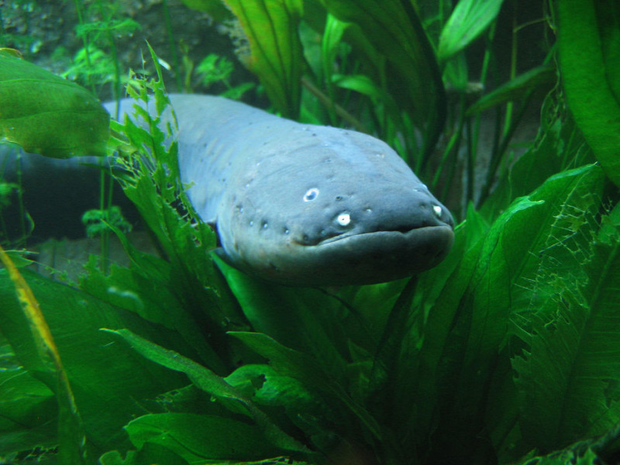
Vibráló kékség – elektromos angolna

Slide 3
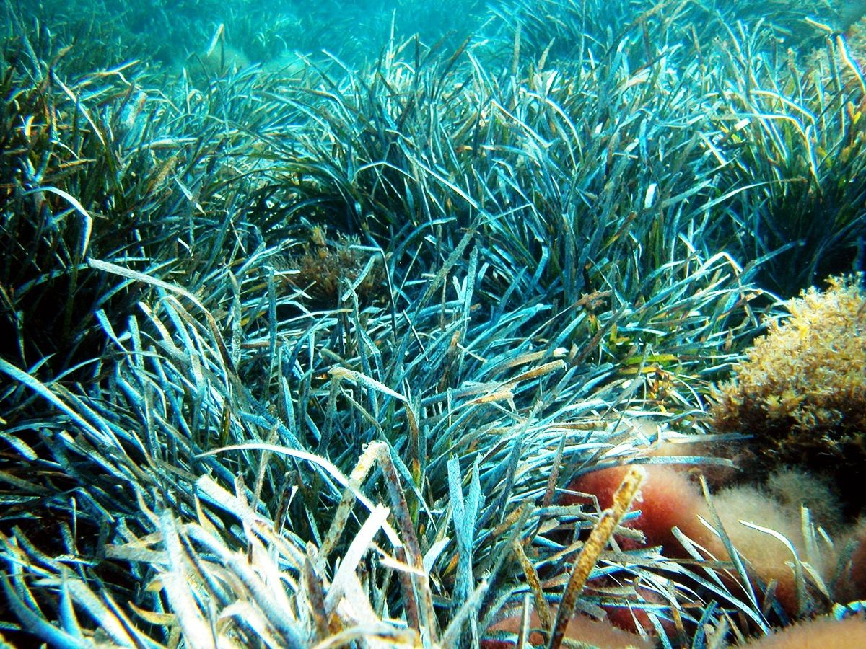
A Nagy Öreg - neptunfű

Slide 4
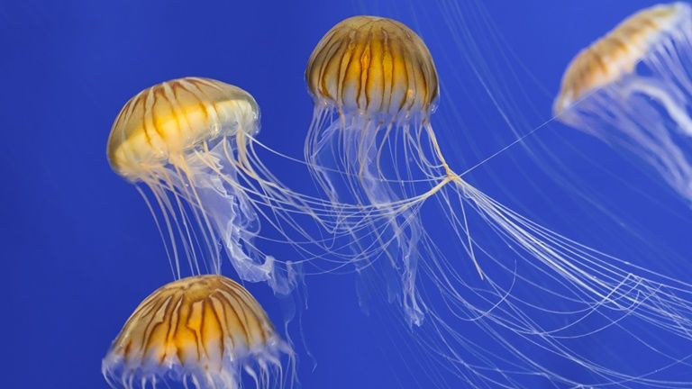
Csípés, hangsebességgel - medúza

Slide 5
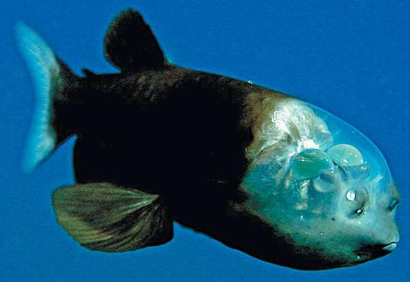
Elkészülni… vigyázz… fény! - hordószemű hal

Slide 6
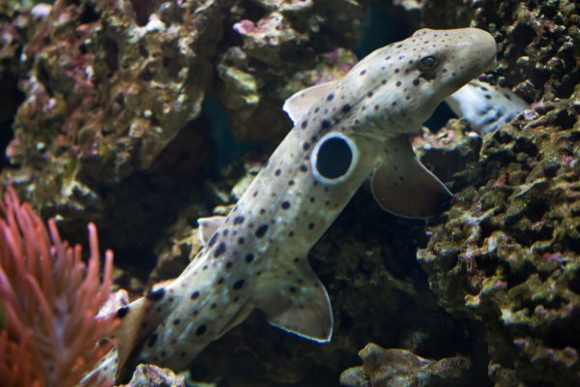
Sétáló cápa – szemfoltos bambuszcápa

Slide 7
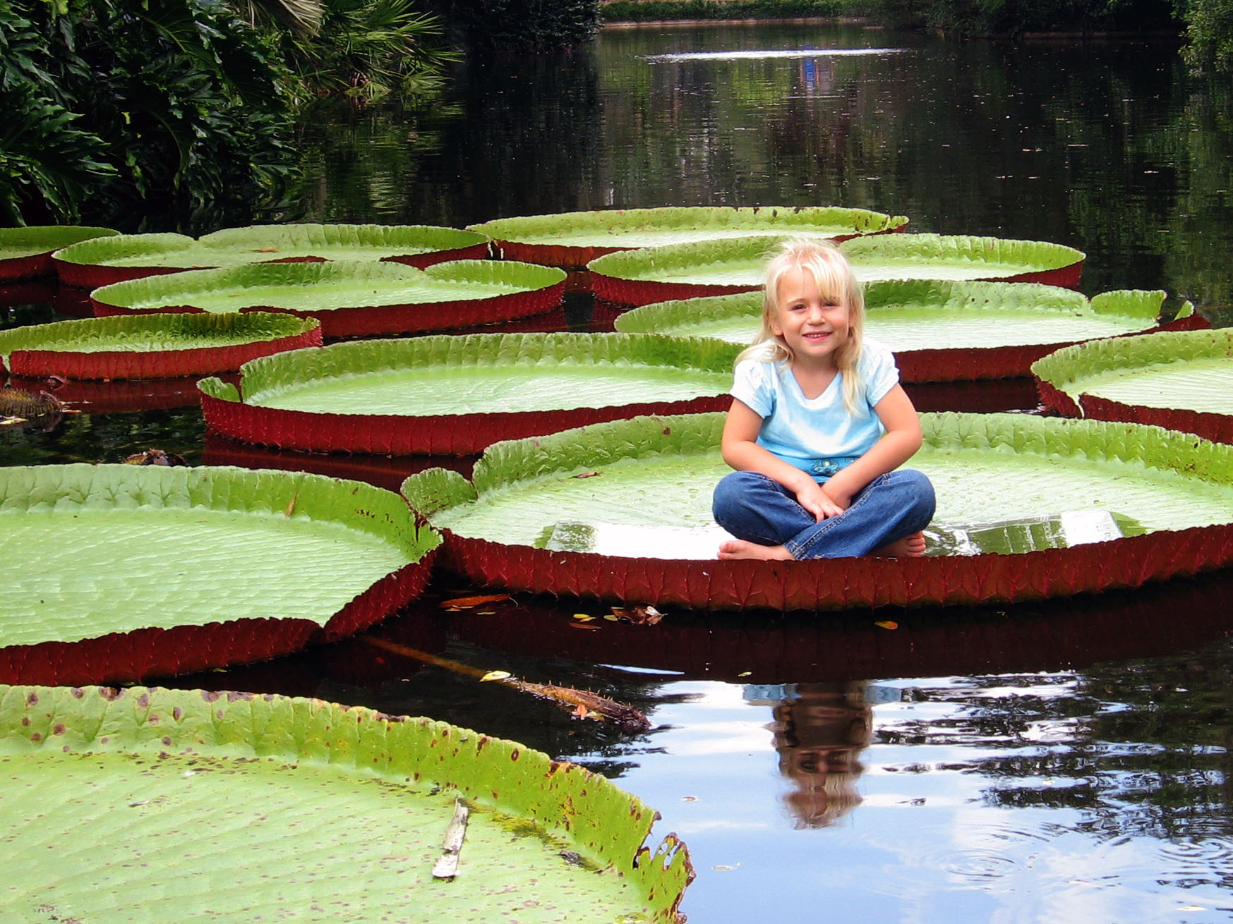
Tündértutaj – óriás tündérrózsa

Slide 8
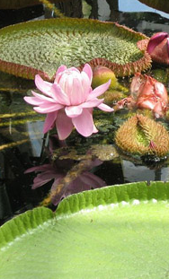
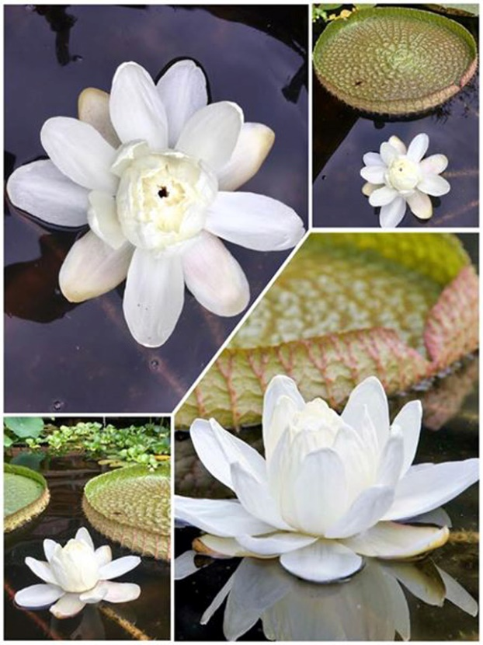
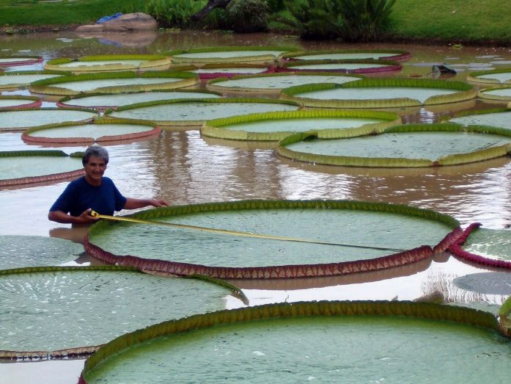

Slide 9
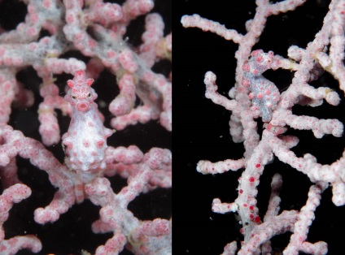
Kicsik között legkisebb – pigmeus csikóhal

Slide 10
Képek jegyzéke
Vibráló kékség: https://cdn.nwmgroups.hu/s/img/i/1606/2016060759.jpg?w=800&h=600&t=5
A Nagy Öreg: https://upload.wikimedia.org/wikipedia/commons/thumb/e/e1/Posidonia_2_Alberto_Romeo.jpg/1200px-Posidonia_2_Alberto_Romeo.jpg
Csípés, hangsebességgel: https://nlc.p3k.hu/uploads/2018/05/meduza.jpg
Elkészülni… vigyázz… fény!: https://www.erdekesvilag.hu/wp-content/uploads/2013/05/hordoszemu-hal-31.jpg
Sétáló cápa: https://st2.depositphotos.com/1765681/12349/i/600/depositphotos_123497412-stock-photo-epaulette-shark-hemiscyllium-ocellatum.jpg
Tündértutaj: https://www.erdekesvilag.hu/wp-content/uploads/2017/08/tunderrozsa-4.jpg,
https://www.erdekesvilag.hu/wp-content/uploads/2017/08/tunderrozsa-7.jpg,
https://www.erdekesvilag.hu/wp-content/uploads/2017/08/tunderrozsa-6.jpg
http://galeria.nlcafe.hu/files/013/071/000/71013/71013_578200_784x523.jpg
Kicsik között legkisebb: http://images-on-off.com/images/35/morskoykonek-977e3c7f.jpg

